Slide 1
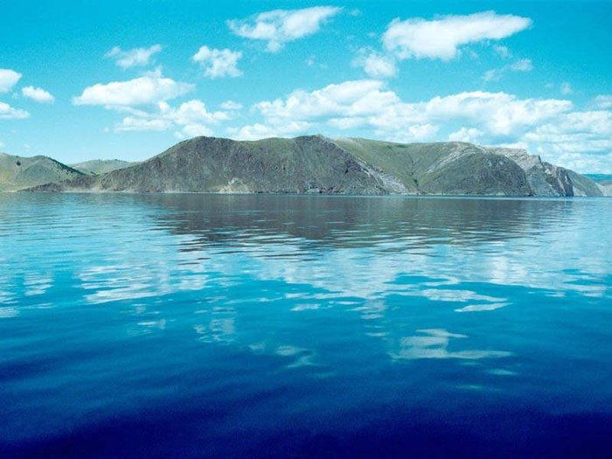
Озеро Байкал

Slide 2
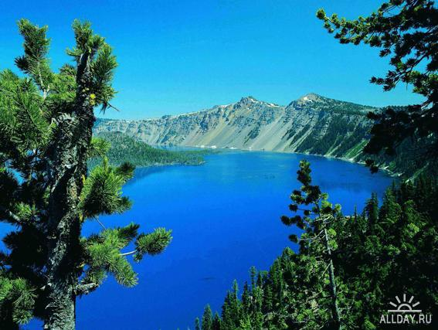
Вопросы и задания про озеро
Байкал

Slide 3
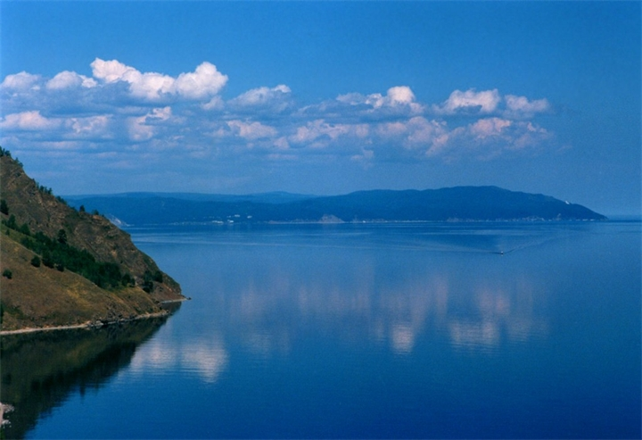
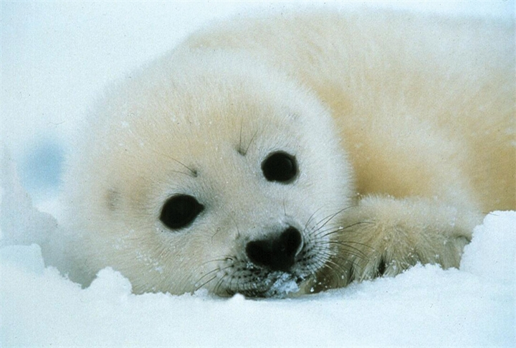
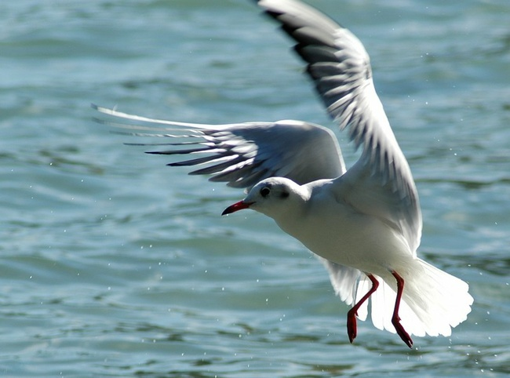
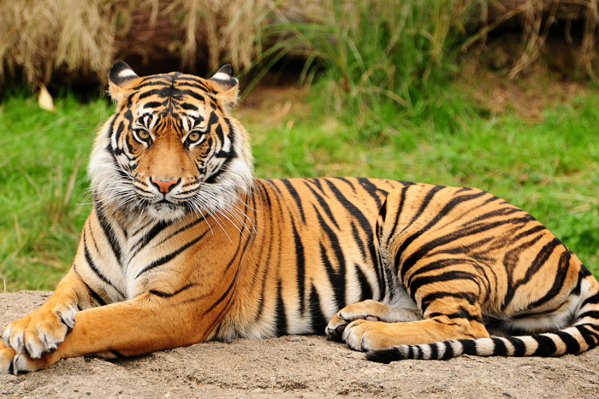
Кто не живёт на Озере Байкал?

Slide 4
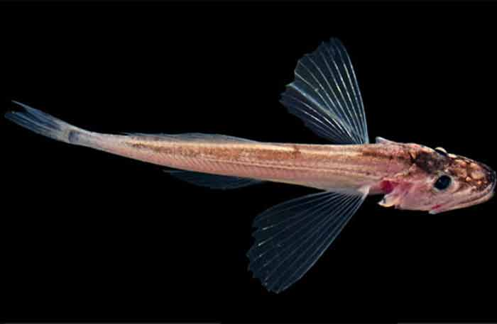
Как называется эта рыба?
1. Омуль
3. голомянка
2. окунь
4. щука

Slide 5
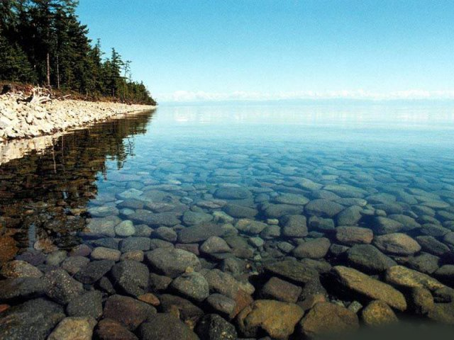
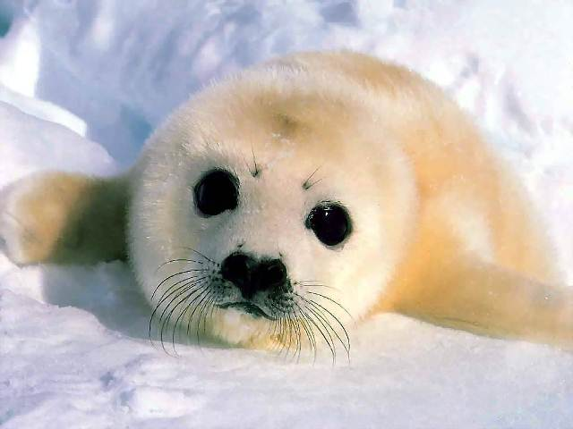
Как называется это животное?
1.Морской лев
3.морж
2.нерпа
4.тюлень

Slide 6
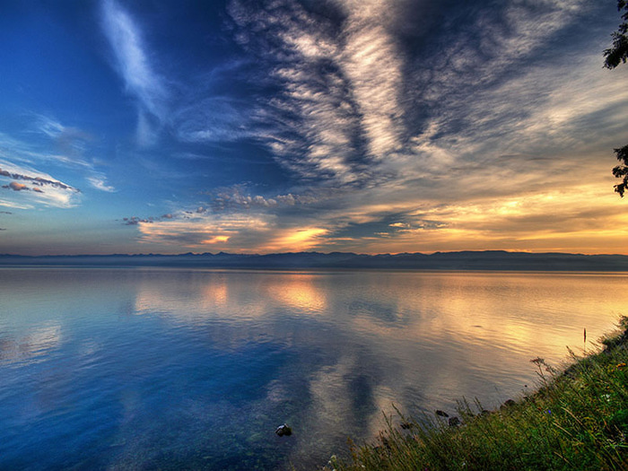
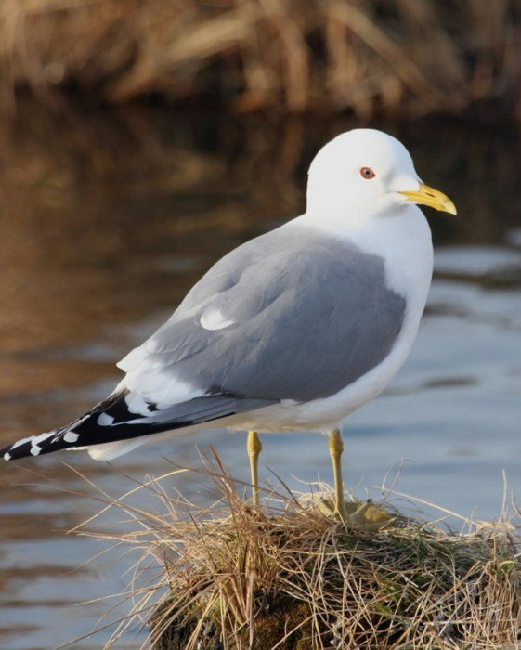
Как называется эта птица?
1. чайка
3.ястреб
2.ворона
4.коршун

Slide 7
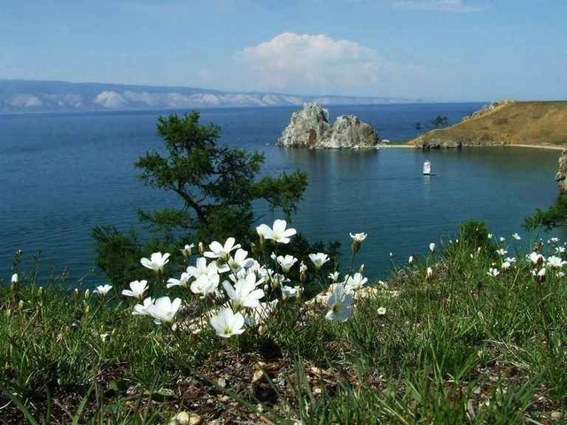
Озеро Байкал самое…
1. большое
2. маленькое
3.мелкое
4.глубокое

Slide 8
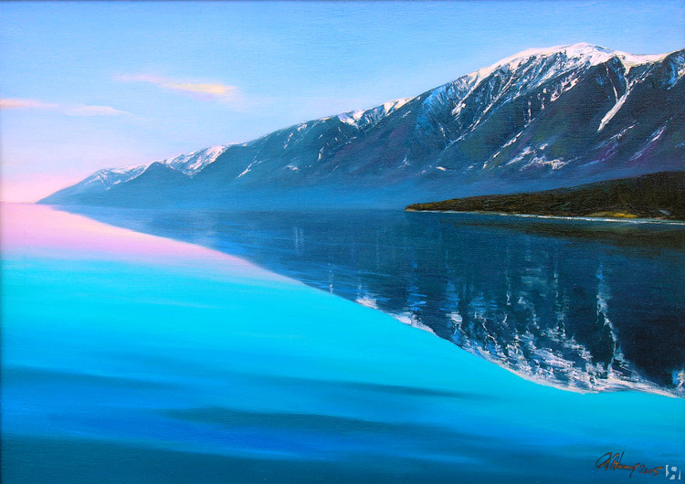
Какая река вытекает из Байкала?
1. Иркут
2. Олха
3. Ангара
4.Енисей

Slide 9
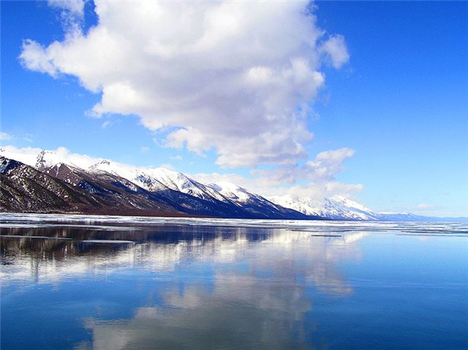
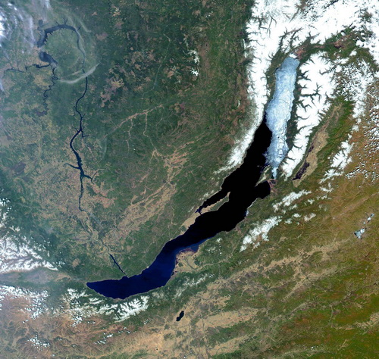
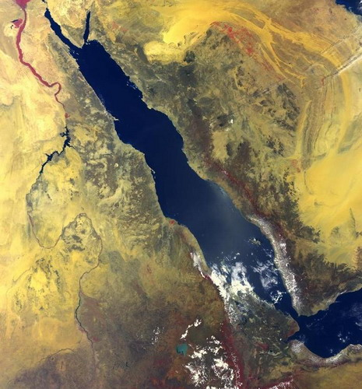
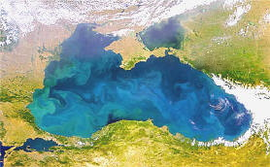
Найди озеро Байкал.

Slide 10
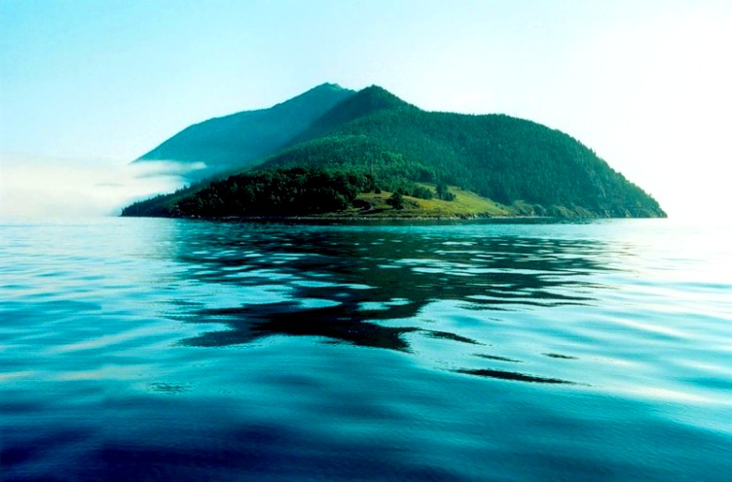
Найдите эндемиков Байкала
1.щука, волк, медведь.
2.Нерпа,омуль,голомянка.
3.лиса,заяц,морж.
4.рысь,карась,окунь.

Slide 11
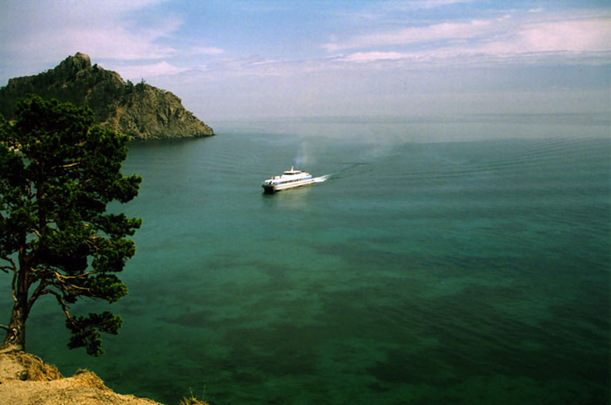
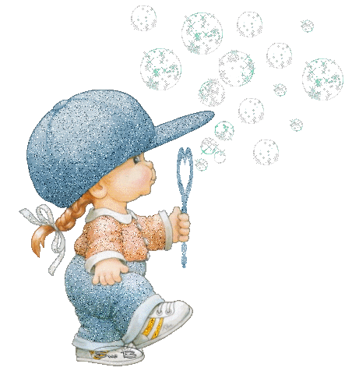
Молодцы!

